Slide 1

THỨ HAI NGÀY 10 THÁNG 01 NĂM 2022
ÔN TẬP GIỮA HỌC KÌ 1
Tiết 1, 2
I . Mục tiêu
Đọc đúng lành mạch đoạn văn
Tìm đúng những sự vật được so sánh
Chon đúng từ để điền .

Slide 2

Kiểm tra bài cũ

Slide 3

Hãy đọc thuộc lòng bài thơ Tiếng ru

Slide 4
ÔN TẬP GIỮA HỌC KÌ 1
Tiết 1, 2

Slide 5

ĐUỔI HÌNH
BẮT CHỮ

Slide 6
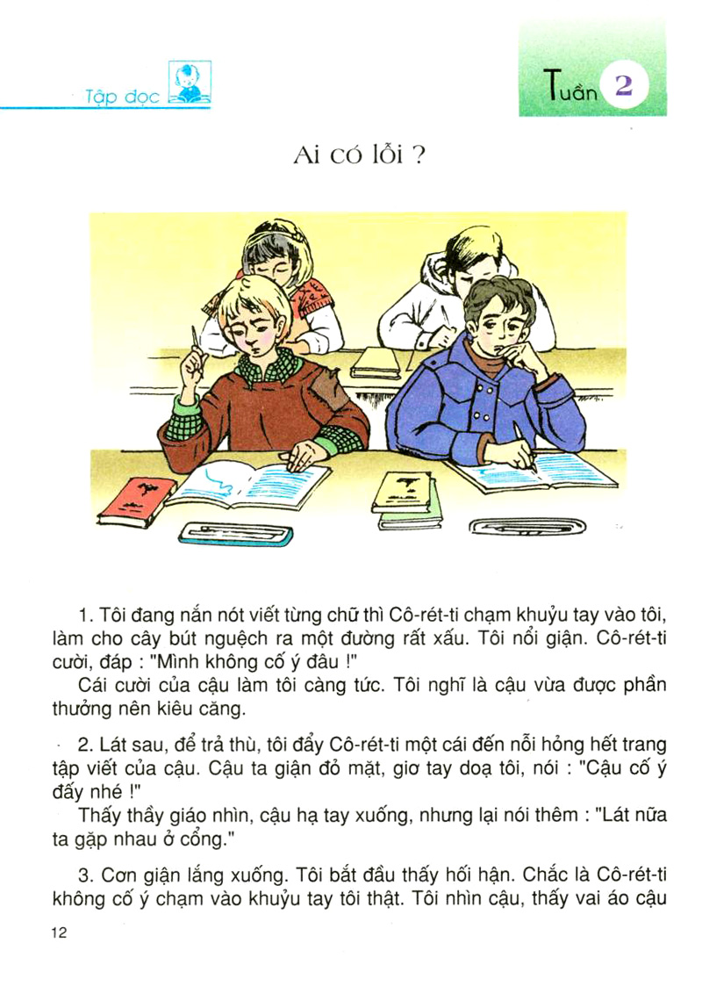

1. Ôn luyện tập đọc và học thuộc lòng
En – ri - cô
Cô – rét - ti
Ai có lỗi ?

Slide 7
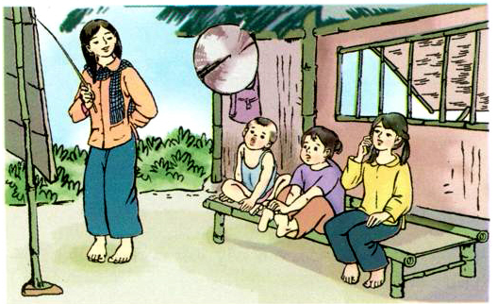
1. Ôn luyện tập đọc và học thuộc lòng
Hiển
Bé
Anh
Thanh
Cô giáo tí hon

Slide 8
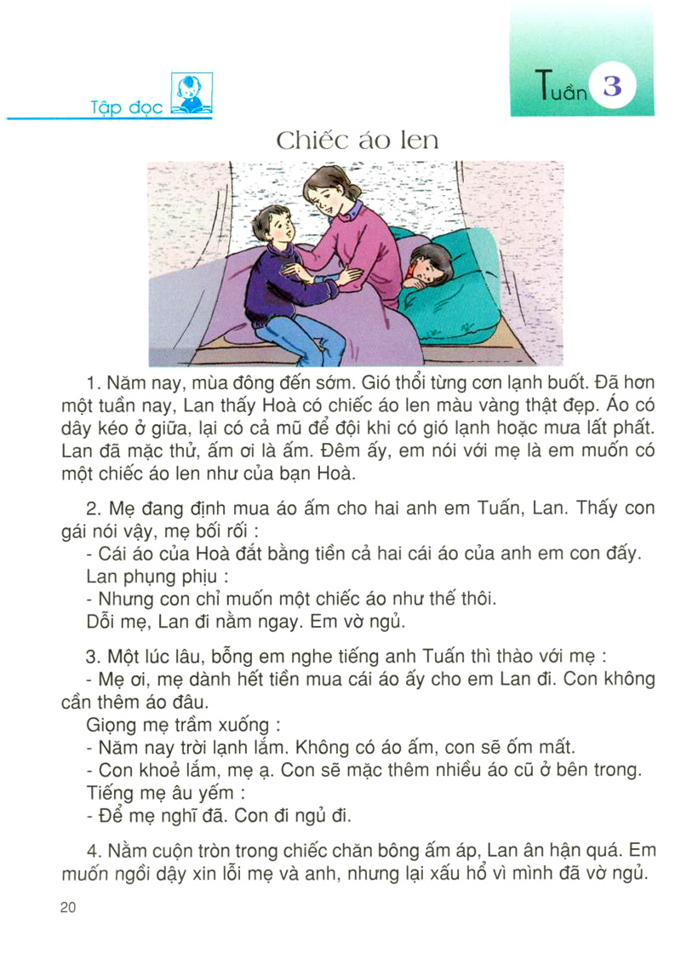
1. Ôn luyện tập đọc và học thuộc lòng
Tuấn
Lan
Chiếc áo len

Slide 9
ĐUỔI HÌNH
BẮT CHỮ

Slide 10
2. Viết tên các sự vật được so sánh với nhau trong những câu sau :
Câu có hình ảnh so sánh | Sự vật 1 | Sự vật 2
Từ trên gác cao nhìn xuống, hồ
như một chiếc gương bầu dục khổng
lồ, sáng long lanh.
chiếc gương bầu dục khổng lồ
hồ
b) Cầu Thê Húc màu son, cong cong
như con tôm, dẫn vào đền Ngọc Sơn.
Cầu Thê Húc
con tôm
c) Người ta thấy có con rùa lớn, đầu
to như trái bưởi, nhô lên khỏi mặt
nước.
đầu con rùa
trái bưởi

Slide 11

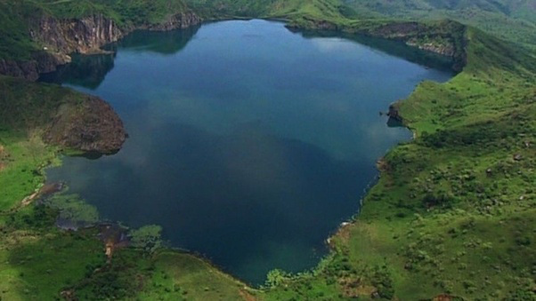

hồ
chiếc gương bầu dục

Slide 12
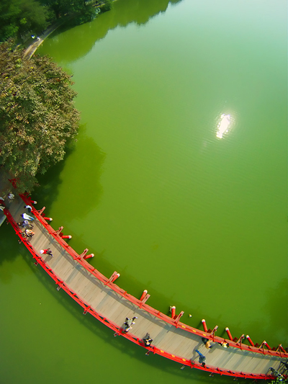
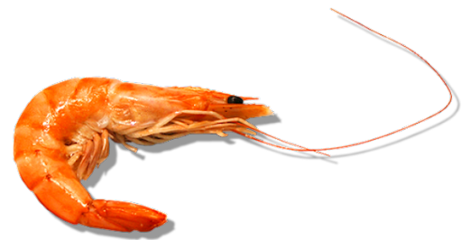
Cầu Thê Húc
con tôm

Slide 13
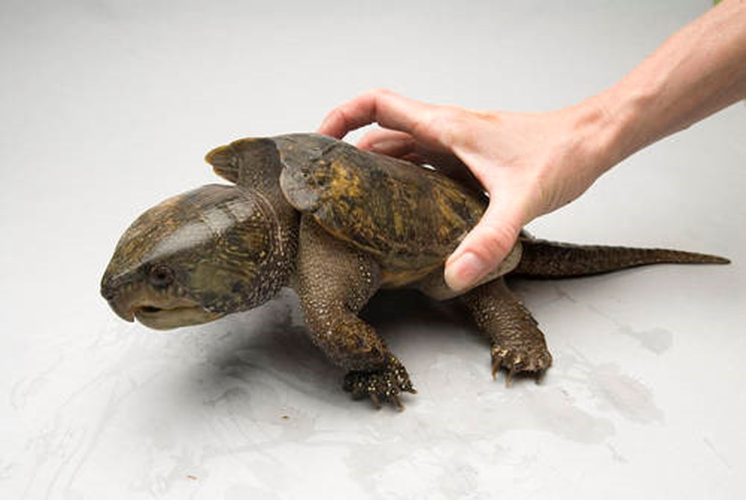
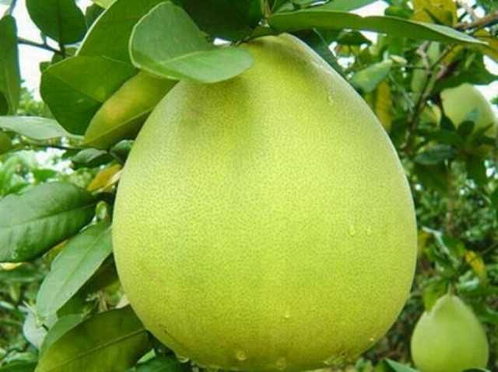
đầu con rùa
trái bưởi

Slide 14

3. Chọn các từ ngữ trong ngoặc đơn thích hợp với mỗi chỗ chấm để tạo thành hình ảnh so sánh:
(một cánh diều, những hạt ngọc, tiếng sáo)
a) Mảnh trăng non đầu tháng lơ lửng giữa trời như .......
→Mảnh trăng non đầu tháng lơ lửng giữa trời như một cánh diều.
b) Tiếng gió rừng vi vu như ........
→Tiếng gió rừng vi vu như tiếng sáo.
c) Sương sớm long lanh tựa như …....
→Sương sớm long lanh tựa như những hạt ngọc.

Slide 15
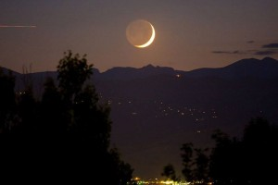
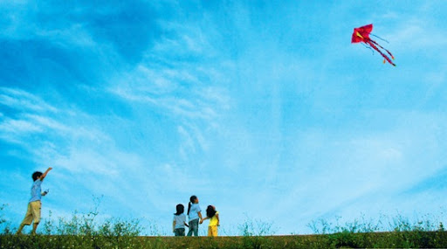
mảnh trăng non
cánh diều

Slide 16
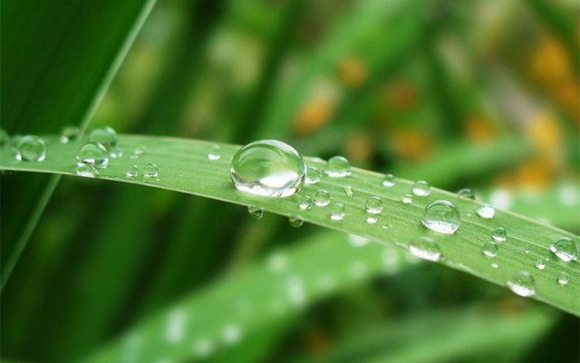
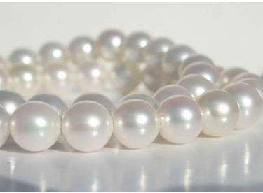
hạt sương sớm
hạt ngọc

Slide 17
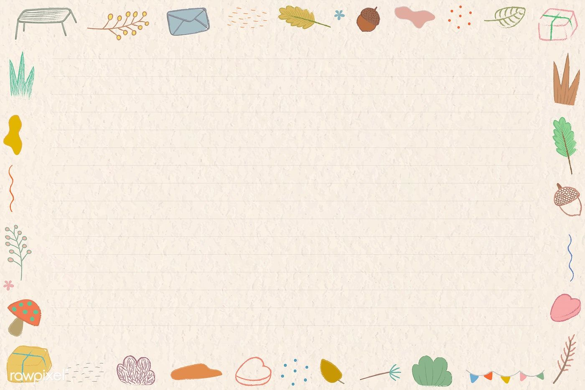
4. Đặt câu hỏi cho các bộ phận được gạch chân dưới đây :
a) Em là hội viên của câu lạc bộ thiếu nhi phường.
→Ai là hội viên của câu lạc bộ thiếu nhi phường ?
b) Câu lạc bộ thiếu nhi là nơi chúng em vui chơi, rèn luyện và học tập.
→Câu lạc bộ thiếu nhi là gì ?

Slide 18

5. Kể lại một câu chuyện đã học trong 8 tuần đầu.

Slide 19
5. Kể lại một câu chuyện đã học trong 8 tuần đầu.
GỢI Ý:
Các em đã học các truyện:
- Cậu bé thông minh.
- Ai có lỗi.
    - Chiếc áo len.
    - Người mẹ.
    - Người lính dũng cảm.
    - Bài tập làm văn.
    - Trận bóng dưới lòng đường.
    - Các em nhỏ và cụ già.

Slide 20

Hướng dẫn kể chuyện

Slide 21

Củng cố

Slide 22

1. Đâu là bộ phận trả lời cho câu hỏi Con gì? trong câu dưới đây?
"Dưới cánh đồng, những chú bò thung thăng gặm cỏ.”
a. Dưới cánh đồng
b. Những chú bò
c. Thung thăng gặm cỏ

Slide 23
2. Câu nào không phải là câu so sánh?
a. Quả dừa như chú lợn con bám vào thân mẹ.
b. Ông mặt trời như quả cầu lửa ban phát ánh nắng soi sáng khắp nhân gian.
c. Quả bóng tròn lăn trên sân cỏ.
c. Quả bóng tròn lăn trên sân cỏ.

Slide 24

Dặn dò
Làm lại bài tập 2, 3, 4 và 5
vào vở.
- Chuẩn bị bài Ôn tập giữa học kì I: tiết 3

Slide 25


